Slide 1
CÁC LÀNG NGHỀ
TRUYỀN THỐNG
Ở BÌNH ĐỊNH

Slide 2
Nhóm 5
Thành viên:
1. Võ Gia Thịnh – Nhóm trưởng
2. Nguyễn Phạm Đoan Trang
3. Lê Nguyễn Minh Thư
4. Nguyễn Ngọc Bảo Trân
5. Trần Dương Ngọc Trân
6. Nguyễn Thị Thủy
7. Trần Huỳnh Tỷ
8. Tô Bảo Thanh

Slide 3
Chủ đề làng nghề dệt chiếu cói
1.TÊN, ĐỊA CHỈ LÀNG NGHỀ
Nghề dệt chiếu cói vốn là nghề truyền thống đã có từ rất lâu đời ở Hoài Châu Bắc, huyện Hoài Nhơn và một số địa phương khách ở Bình Định. Chiếu dệt có rất nhiều loại: chiếu khổ rộng, khổ hẹp, chiếu trơn và chiếu hoa.

Slide 4
2. LỊCH SỬ HÌNH THÀNH
Nghề dệt chiếu đã có từ rất lâu ở Trung Quốc, nhưng mãi đến khoảng những năm từ 908 đến 1009 vào thời Tiền Lê, một vị quan tên Phạm Đôn Lễ ở làng Hải Triều khi đi xứ sang Trung Quốc mới học được ở Ngọc Hồ, Quảng Tây và về truyền lại cho dân ta. Đến ngày nay làng nghề này đã có mặt ở nhiều nơi trên dải đất hình chữ S, trong đó có tỉnh Bình Định.

Slide 5
3. SẢN PHẨM
Chiếu trơn làm tương đối đơn giản bởi chiếu được dệt từ cói trắng không nhuộm màu.
Chiếu hoa làm công phu hơn nhiều. Chiếu hoa ở Bình Định không phải dệt chiếu trắng xong mới dùng khuôn in hoa lên trên nền như một số vùng khác mà phải chọn sợi cói về nhuộm phẩm, màu sắc tùy theo từng chủ đề: màu đỏ, màu xanh, màu lục, màu vàng. Phẩm nấu lên và nhúng sợi cói vào, nhúng từng nạm một và đem phơi. Những sợi cói màu sau khi phơi khô, được đem dệt thành chiếu hoa.

Slide 6
Thường trên một chiếu hoa, ở giữa có chữ thọ, chữ song hỷ, hoặc chữ trăm năm hạnh phúc,… Còn ở bốn góc thì là tứ linh hoặc bốn hoa văn lớn, bốn góc xung quanh có hoa văn trang trí nhiều kiểu, nẹp ngoài hai đường kẻ hoặc đỏ hoặc xanh, trông rất trang nhã hài hòa.
Những năm gần đây, nhằm nâng tầm giá trị cây cói, cũng như giải quyết việc làm cho người dân. Bên cạnh dệt chiếu, người dân còn sản xuất các sản phẩm từ cói như: túi xách, mũ…

Slide 7
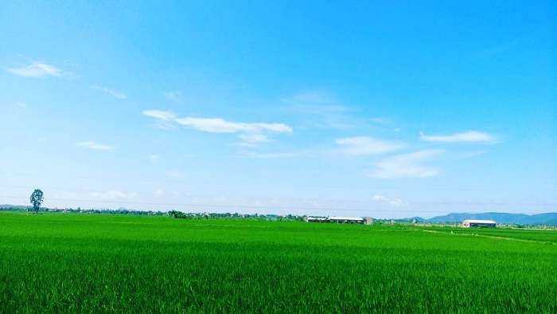
4. MỘT SỐ HÌNH ẢNH VỀ QUY TRÌNH TẠO RA CHIẾU CÓI VÀ CÁC SẢN PHẨM KHÁC

Slide 8
Thu hoạch cói

Slide 9
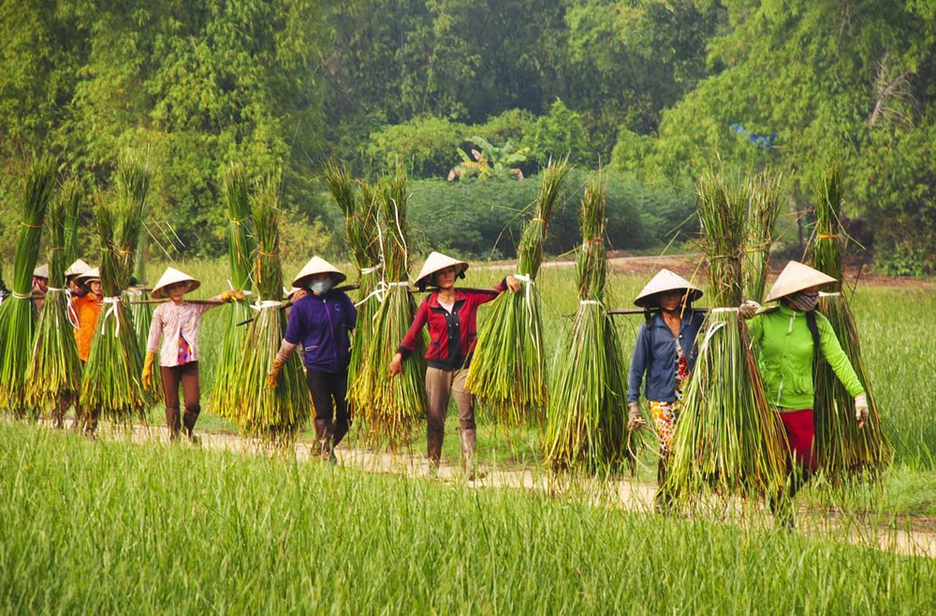

Slide 10
Cói sau khi nhuộm đem phơi khô

Slide 12
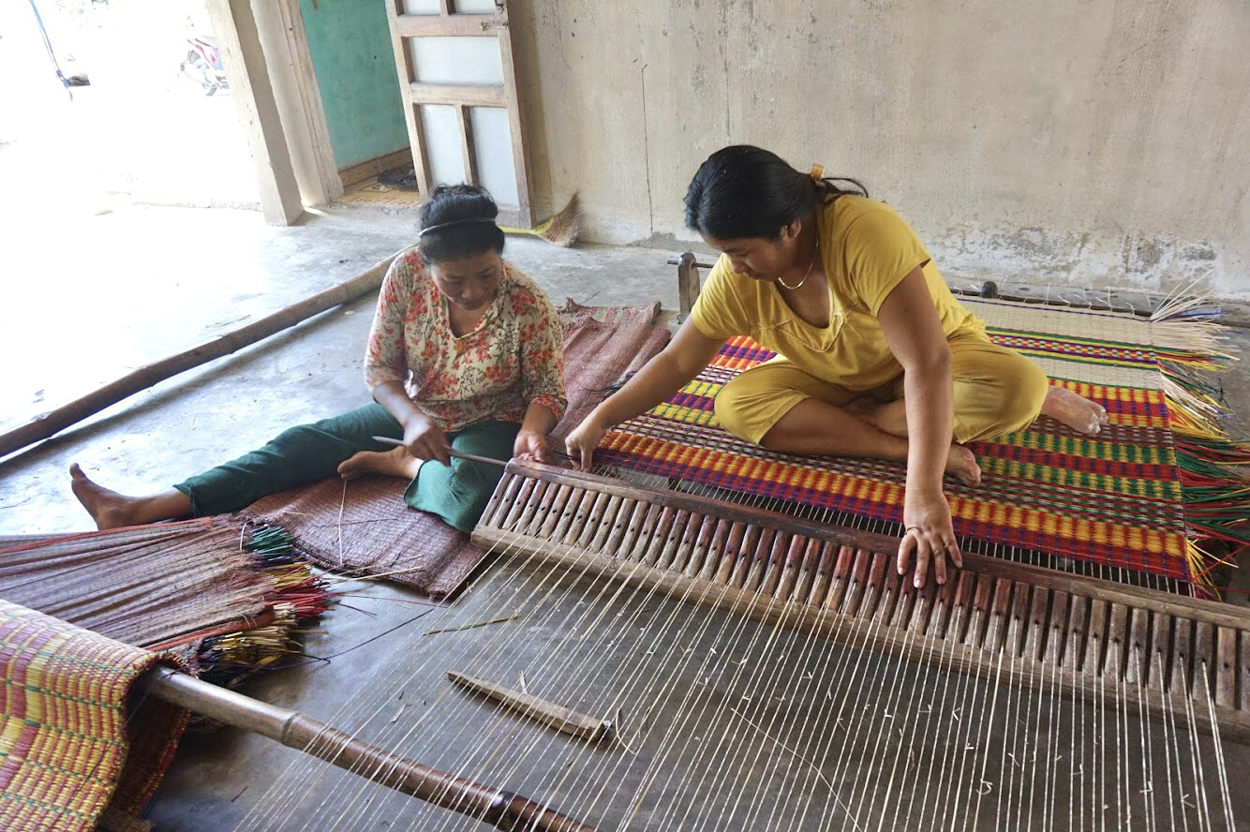
Dệt chiếu thủ công

Slide 14
Dệt chiếu bằng máy

Slide 15
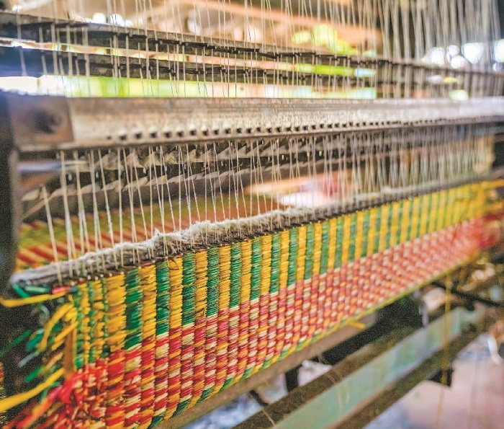

Slide 16
Sản phẩm chiếu trơn

Slide 17
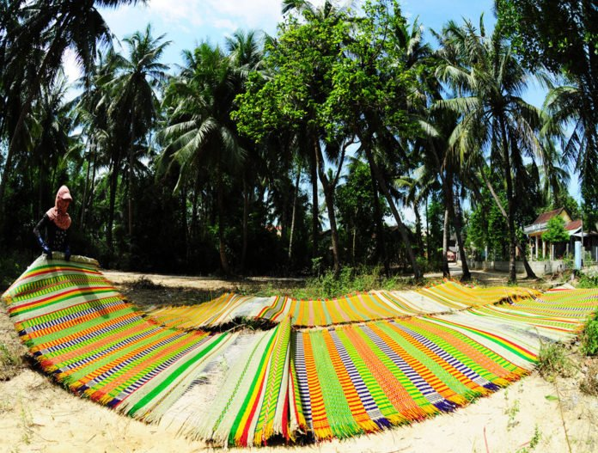
Sản phẩm chiếu hoa

Slide 19
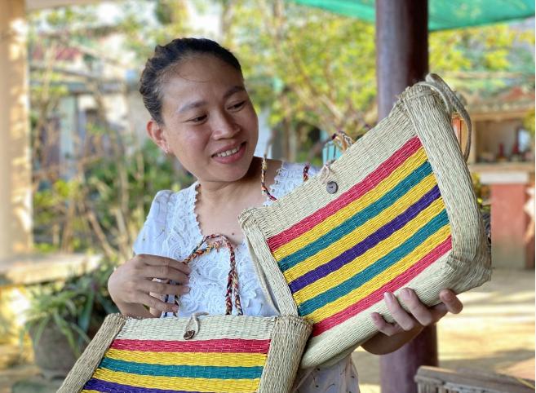
Sản phẩm khác từ cói

Slide 21
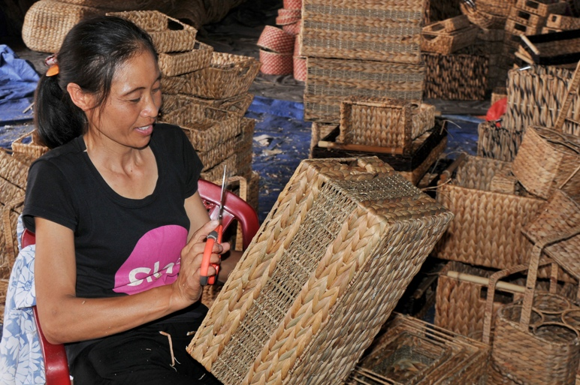

Slide 22
Chiếu hoa mà trải sập vàng Điếu Ngô xe trúc sao chàng chẳng say Những nơi chiếu cói võng đay Điếu sành xe sậy chàng say la đà

Slide 23
Cảm ơn Thầy và các bạn đã lắng nghe và xem buổi thuyết trình này.

